Slide 1
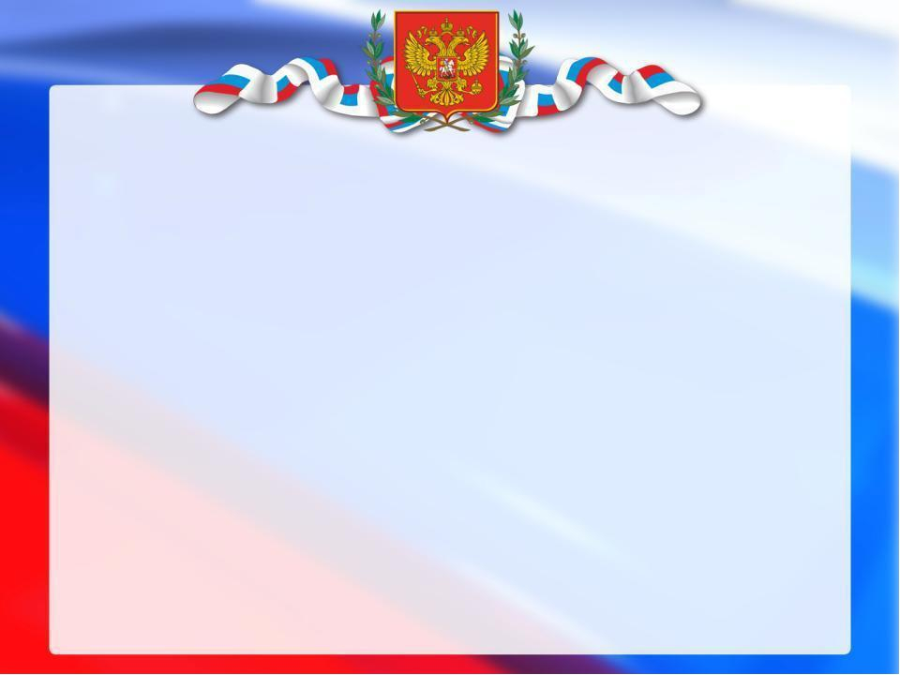
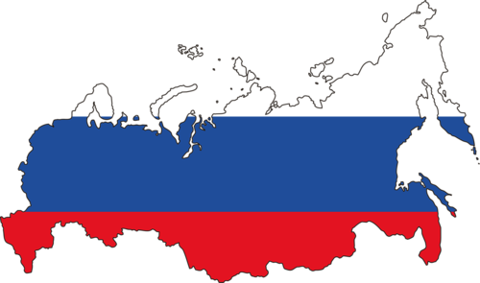
Интерактивная экскурсия:
«Моя Родина - Россия!»

Slide 2
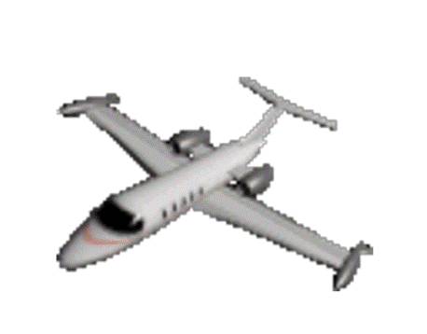
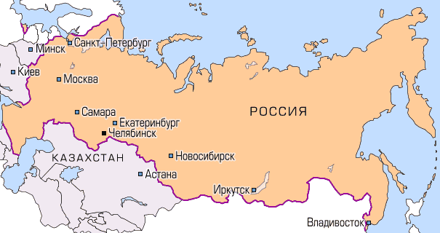
Сейчас мы совершим виртуальную зкскурсию по самой большой и прекрасной стране, которая называется Россия.

Slide 3
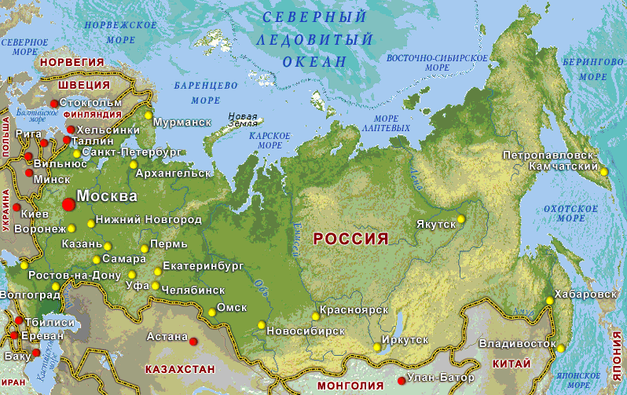
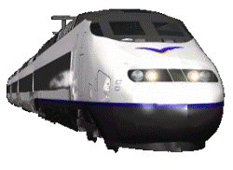

Чтобы ее пересечь с востока на запад, надо ехать на скором поезде целую неделю, а самолетом лететь 15 часов.

Slide 4
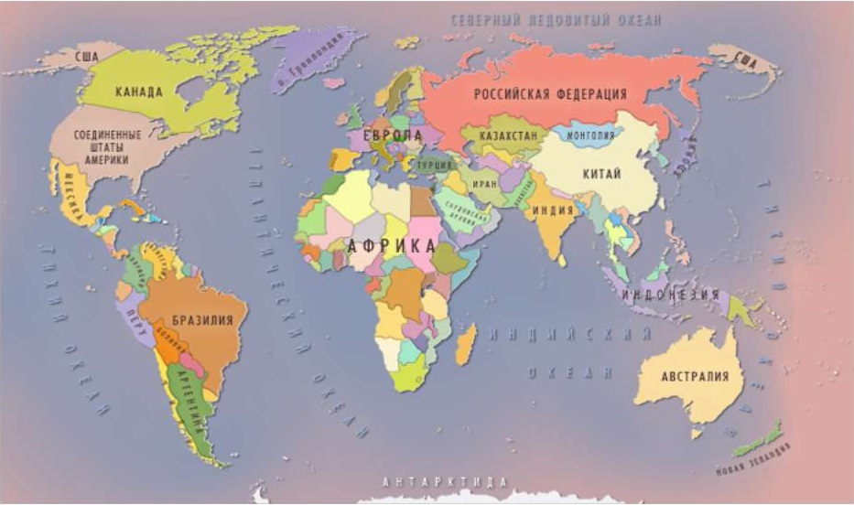
Россия - самая большая страна в мире
Посмотрите на карту мира и сравните нашу страну по размеру с другими странами. Вы видите, что наша страна РОССИЯ, самое большое по площади государство мира.

Slide 5

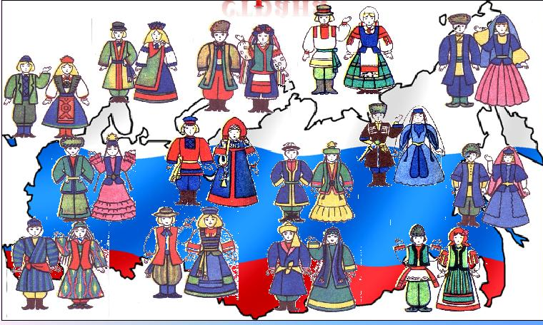
Россия – многонациональное государство
В России – более 130 различных народов. У каждого народа свои традиции, обычаи, культура.

Slide 6
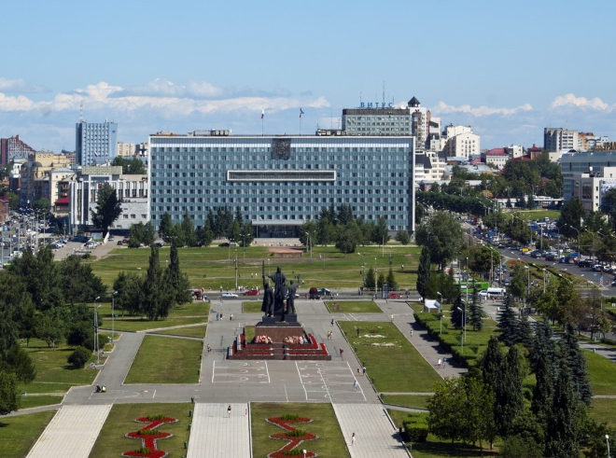
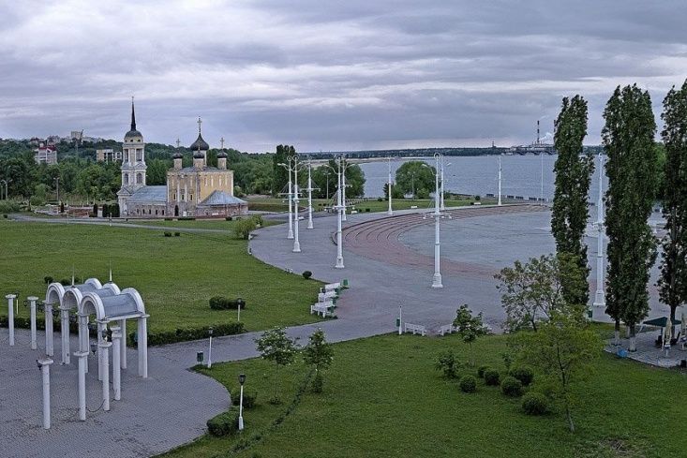
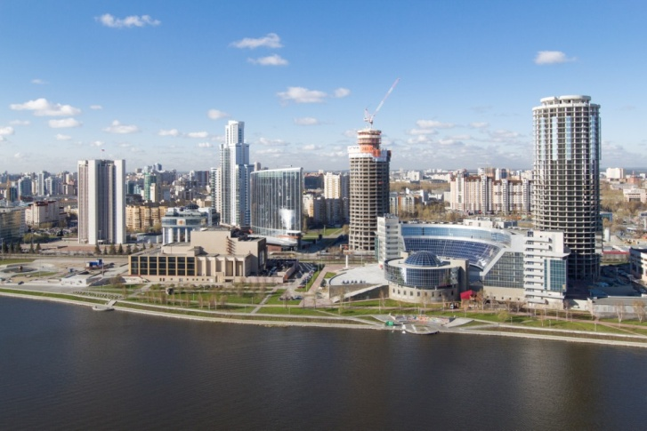
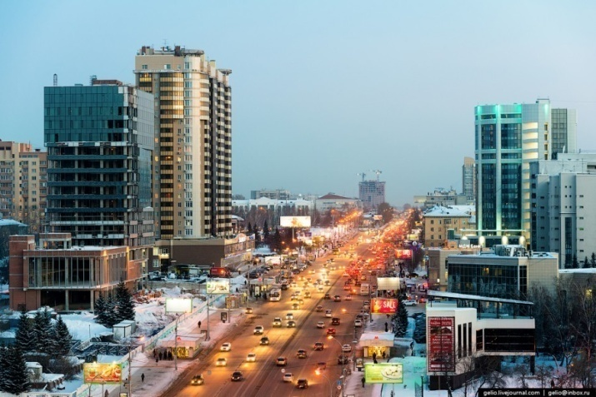
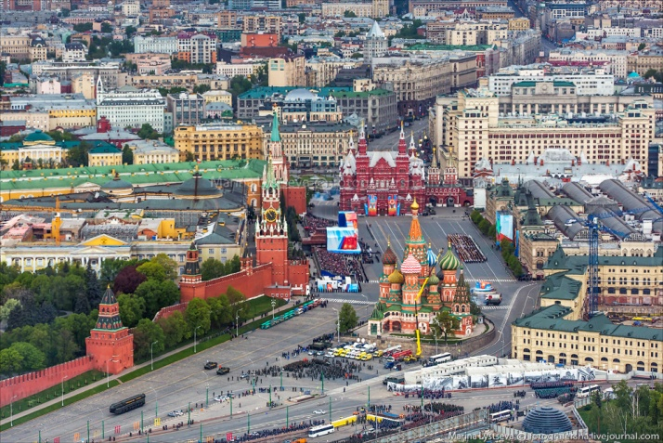
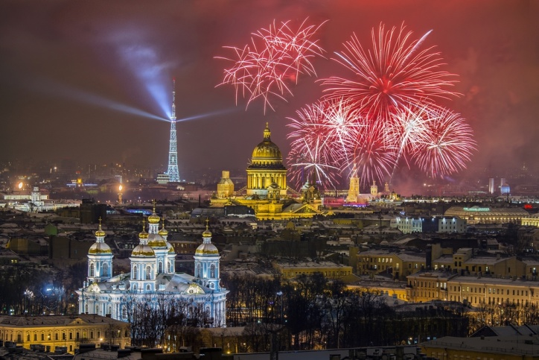
В России много крупных промышленных городов
Пермь
Воронеж
Екатеринбург
Новосибирск
Москва
Санкт-Петербург
В нашей стране более тысячи больших и малых городов.
В двенадцати из них проживают более миллиона жителей.

Slide 7
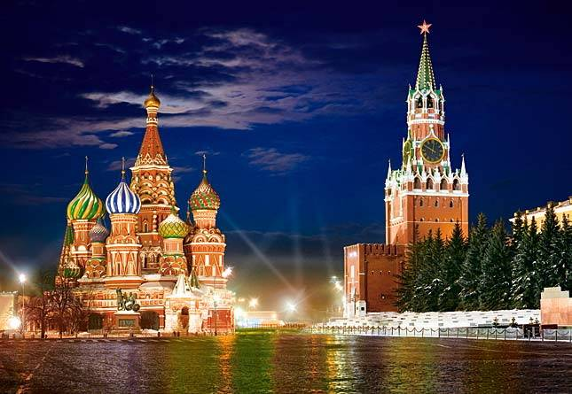
Столица России - город Москва

Slide 8
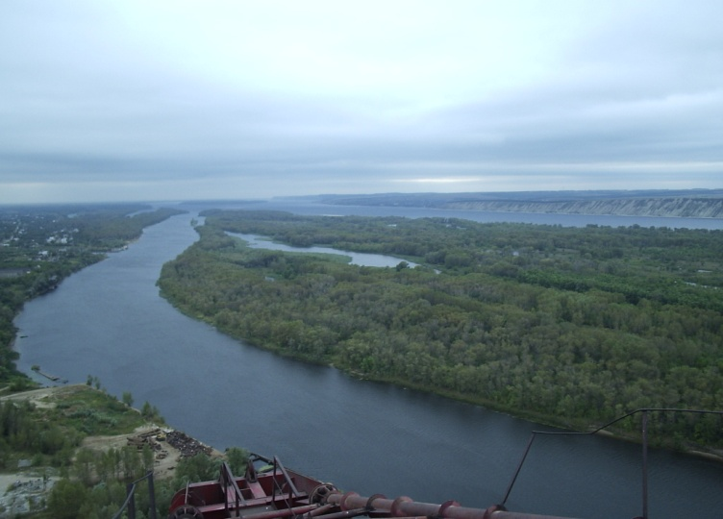
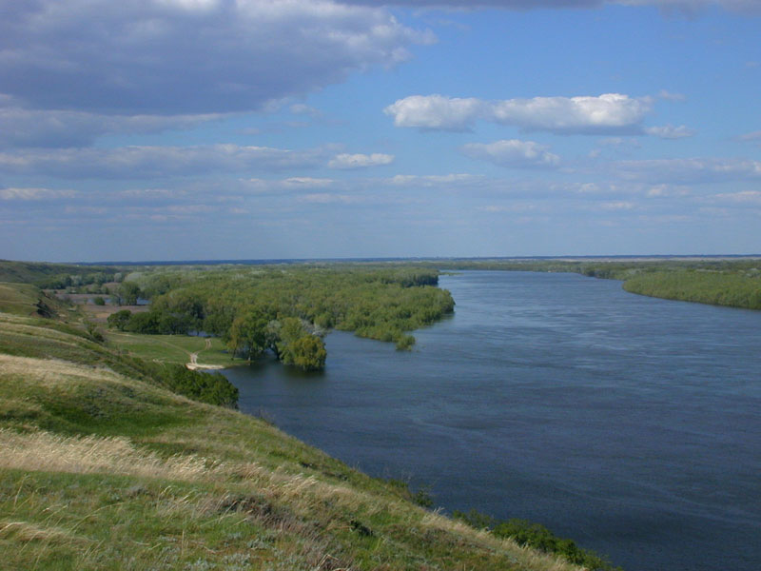
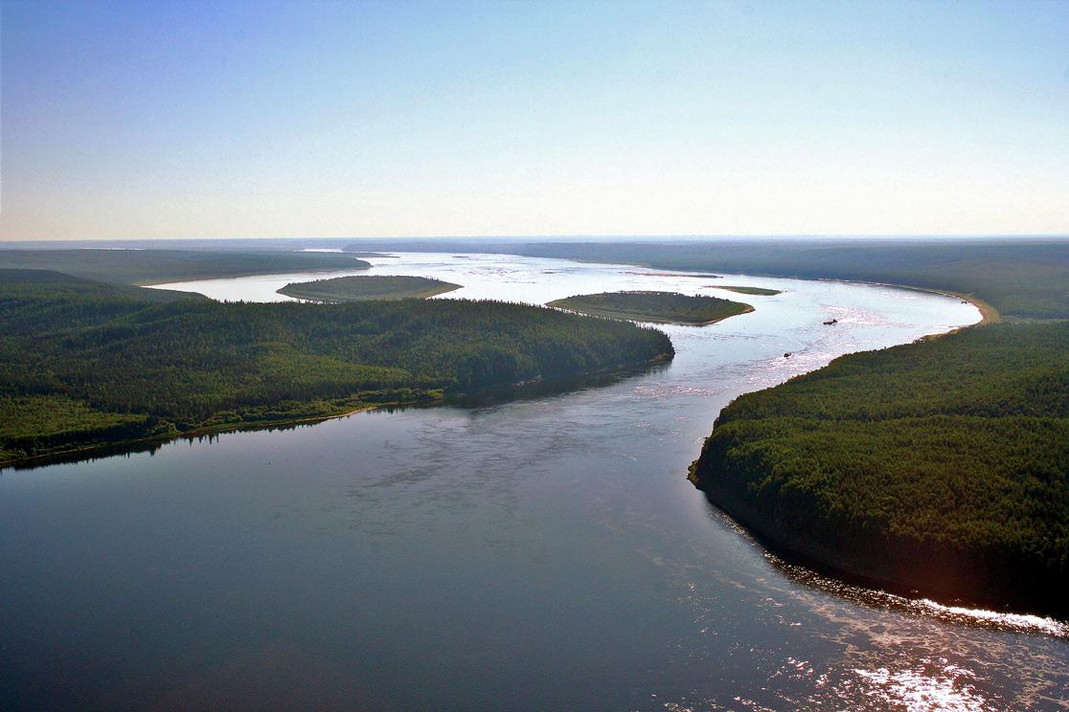
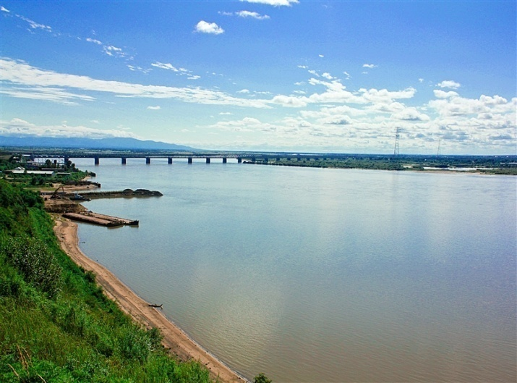
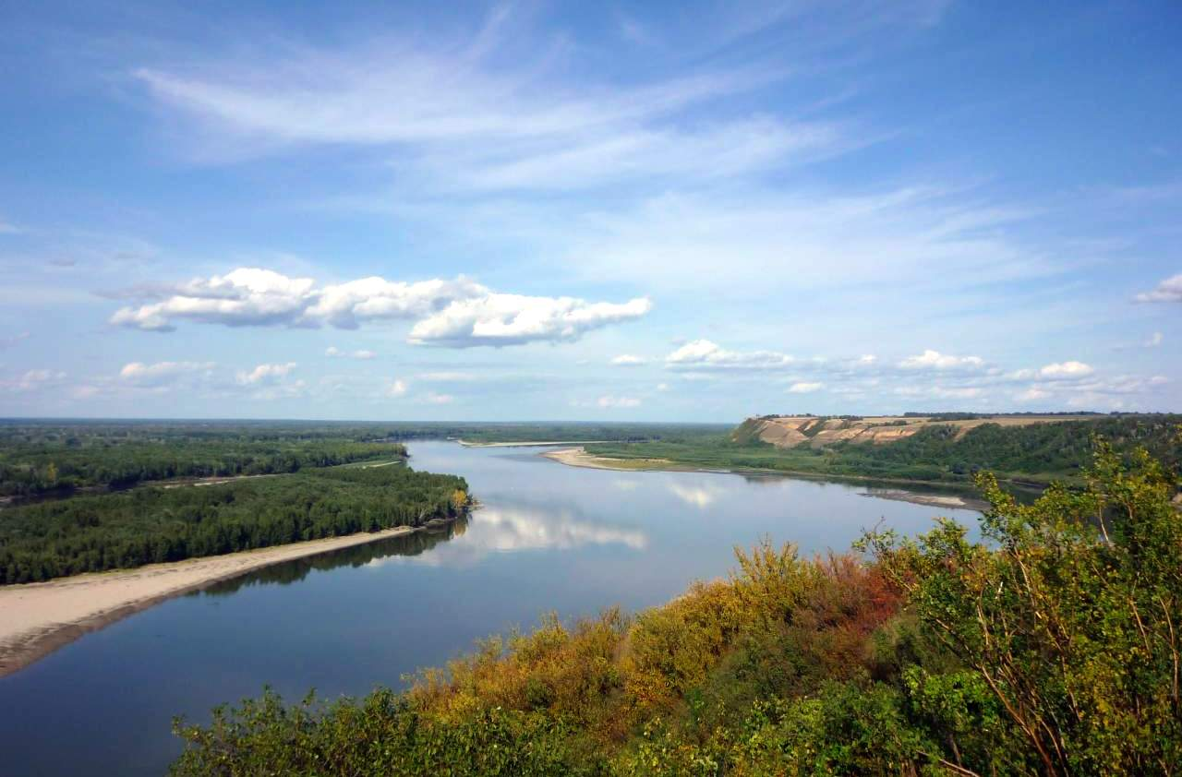
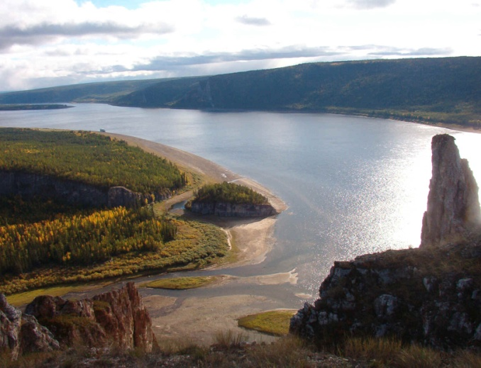
В России много крупных рек
Волга
Дон
Енисей
Амур
Обь
Лена

Slide 9
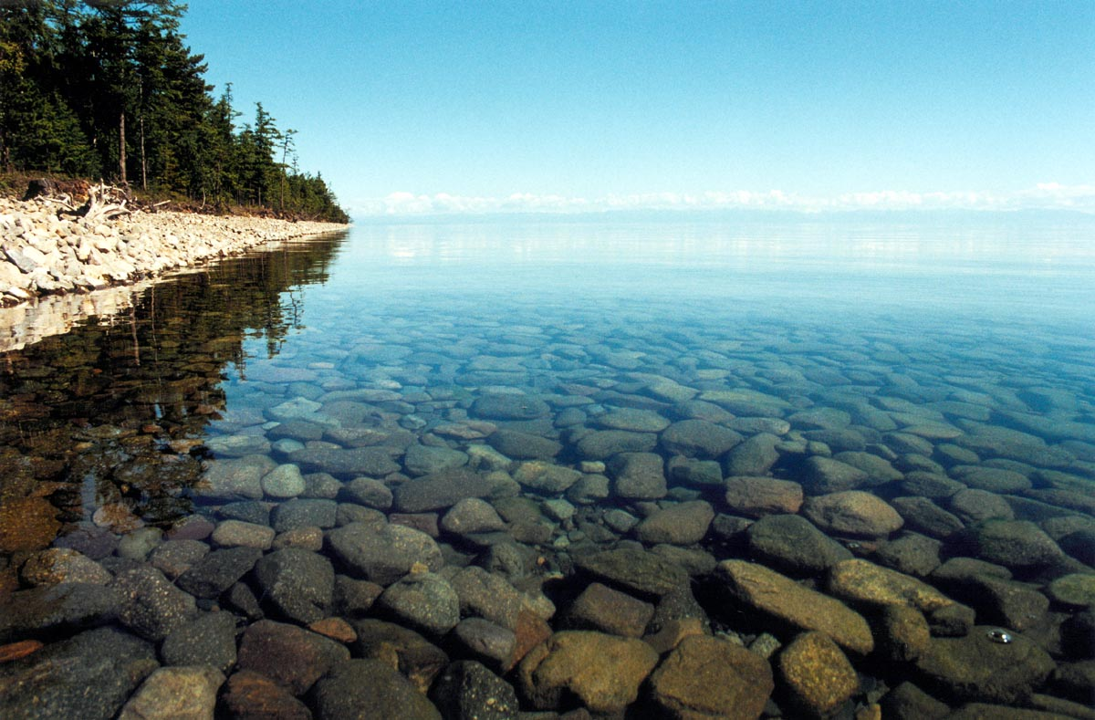
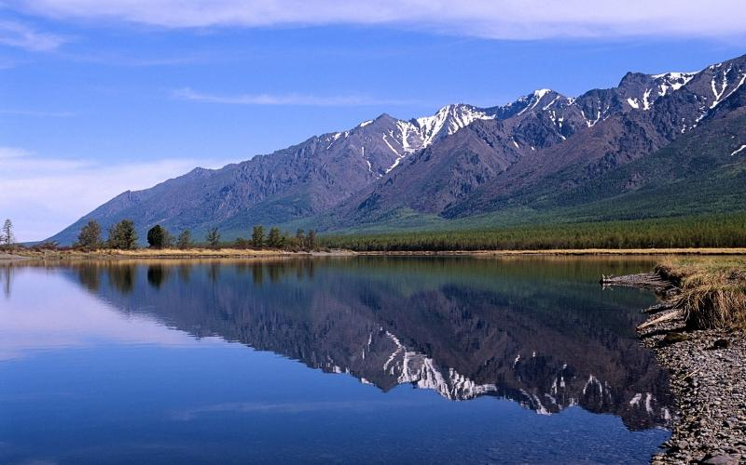
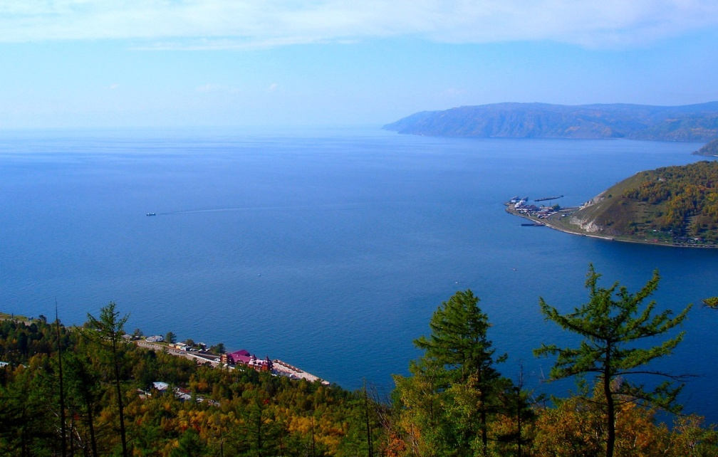
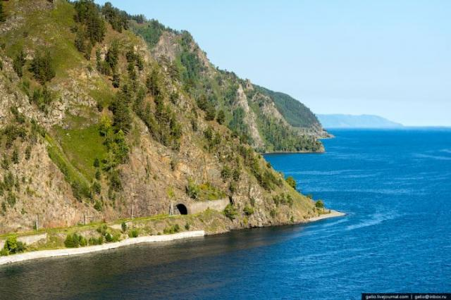
В Россия находится удивительное озеро Байкал
Это самое глубокое озеро мира. Глубина его настолько велика, что в Байкале могла бы поместиться вся вода самого большого в мире Каспийского моря-озера.

Slide 10
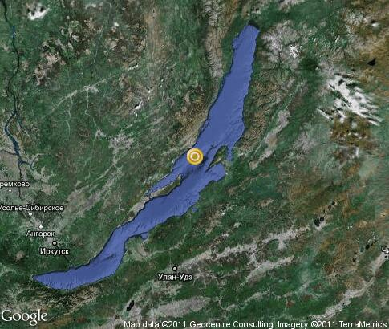

Slide 11
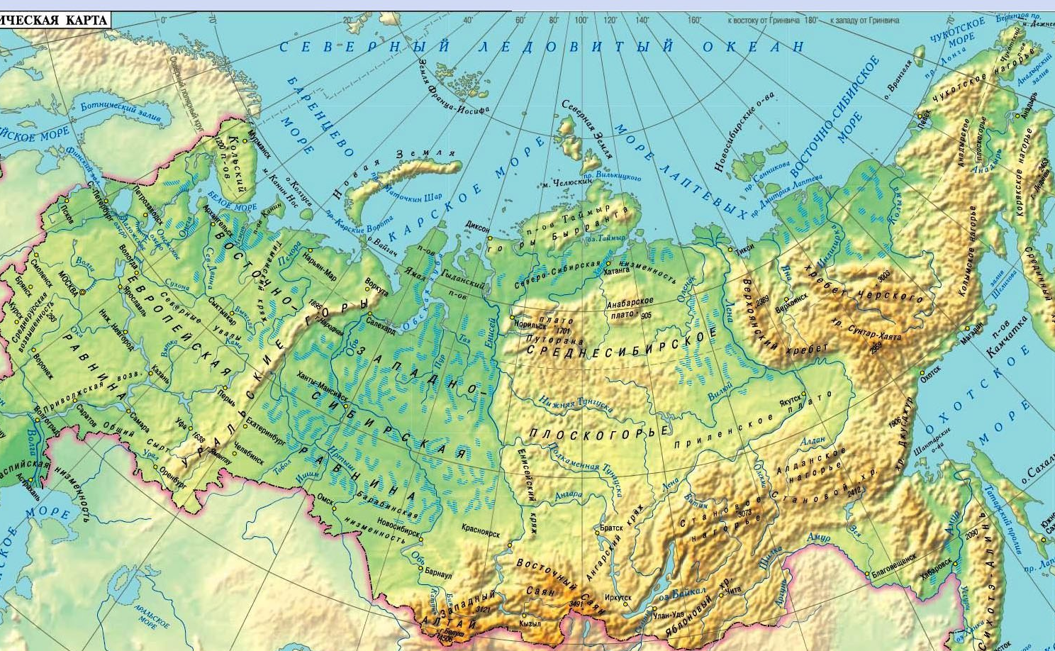

Уральские горы именовали поясом. Они действительно словно опоясывают Россию, разделяя её на европейскую и азиатскую части.

Slide 12
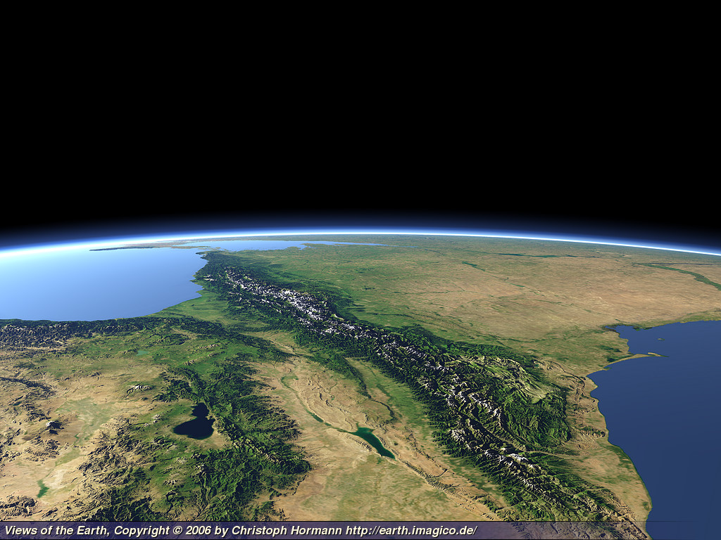
Уральские горы - вид из космоса

Slide 13
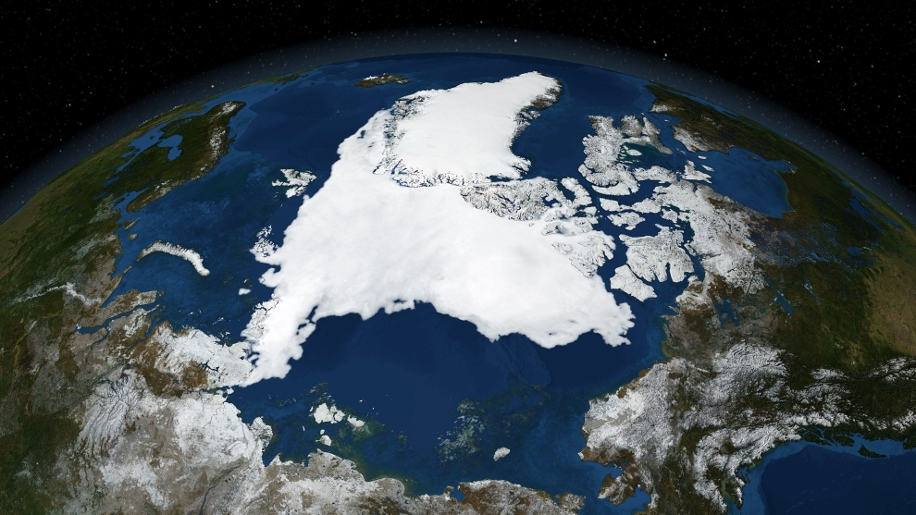
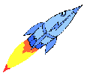
Велика наша Родина, если пролететь над Землей на ракете, то можно увидеть белоснежные толщи льда Арктики.

Slide 14
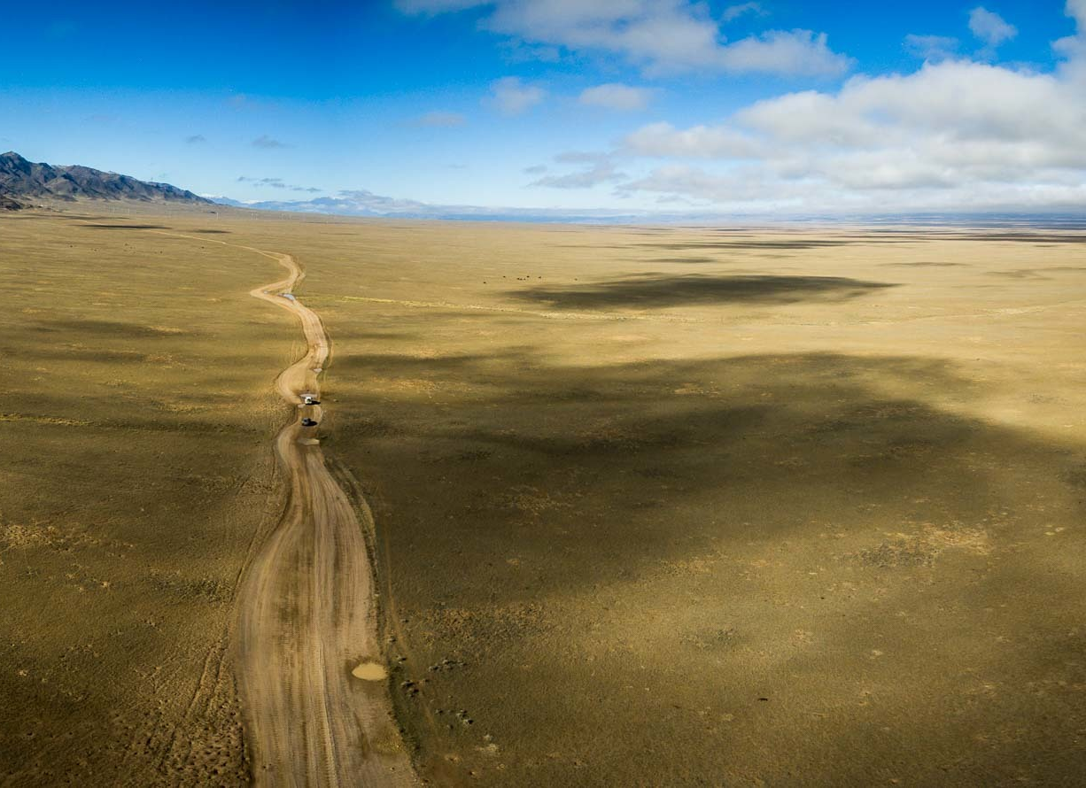
Пролетаем бескрайние степи

Slide 15
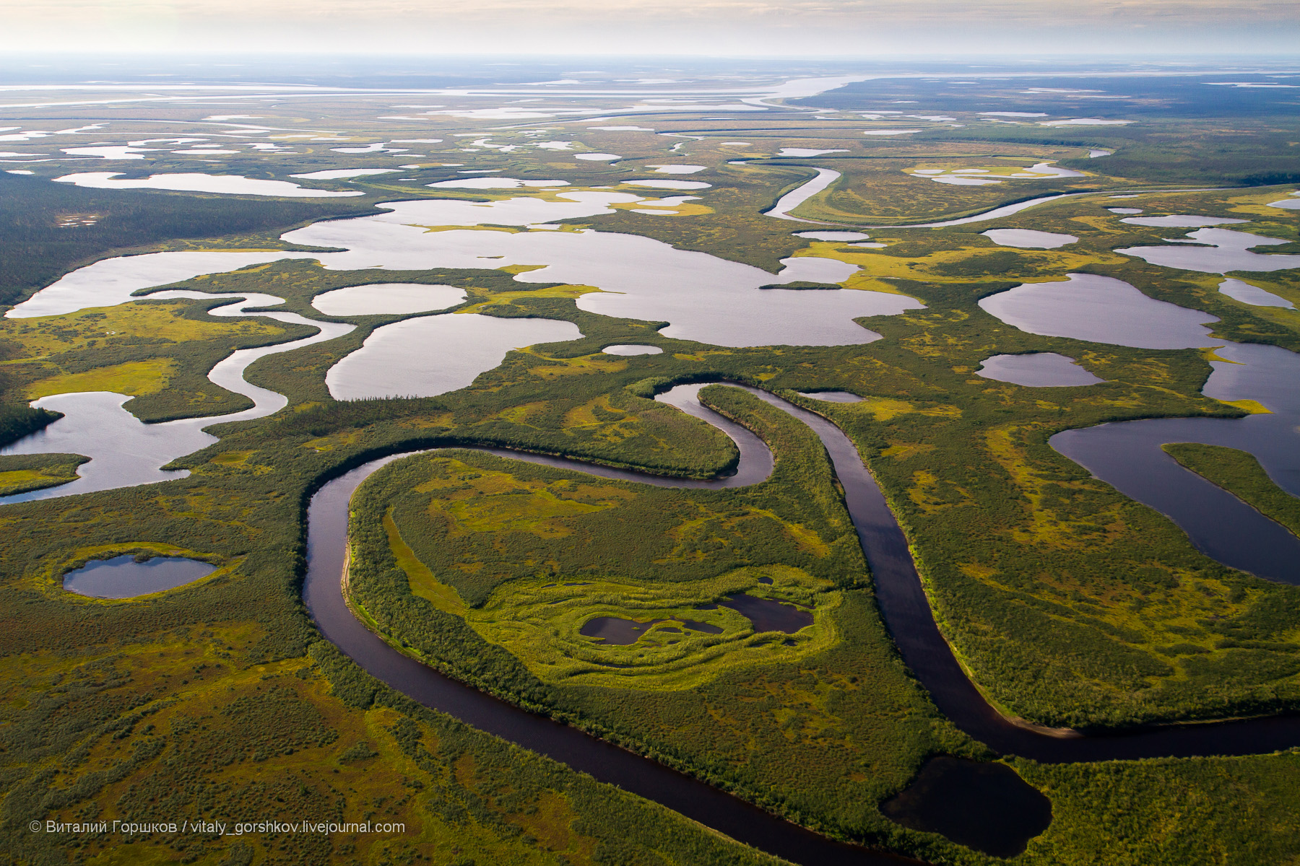
Холодную тундру

Slide 16
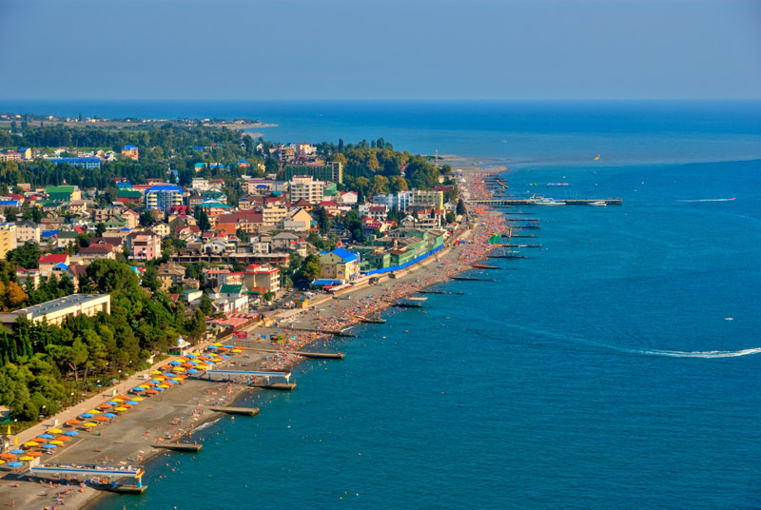
Мы прилетели на теплое черноморское побережье России.
Ребята , а кто из вас был на море? Что вам там понравилось?

Slide 17
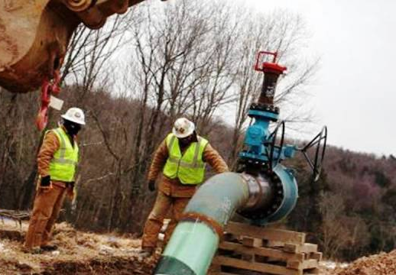
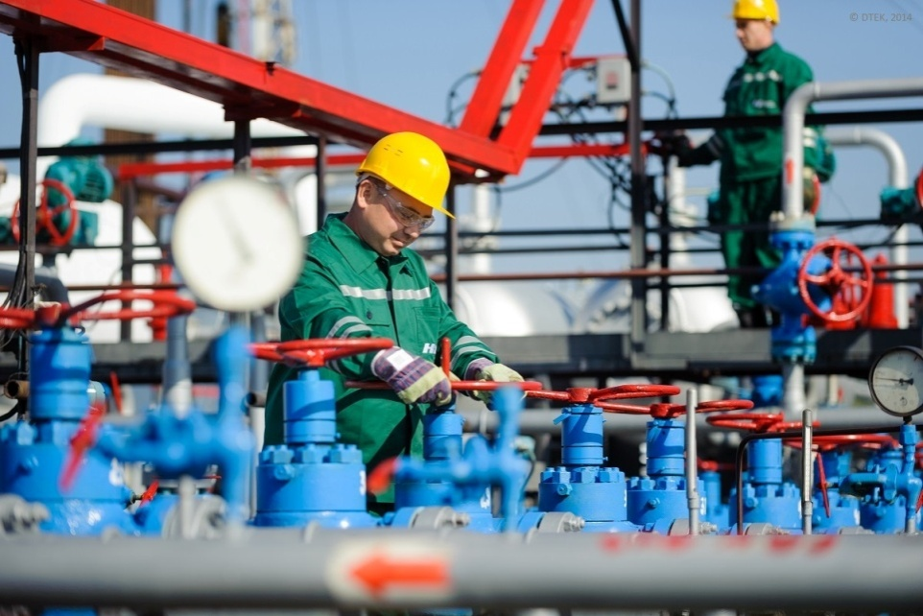
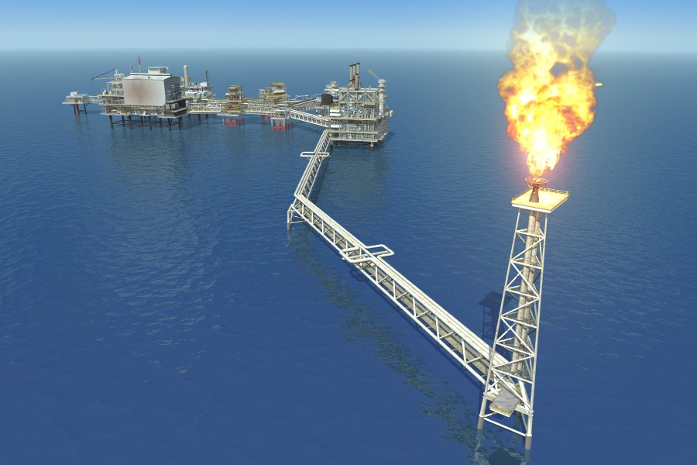
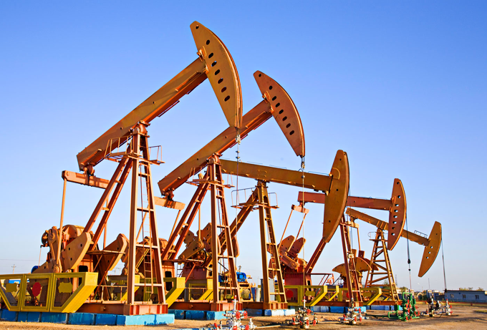
В России самые большие запасы газа и нефти в мире.
Подумай, для чего они нужны человеку?

Slide 18
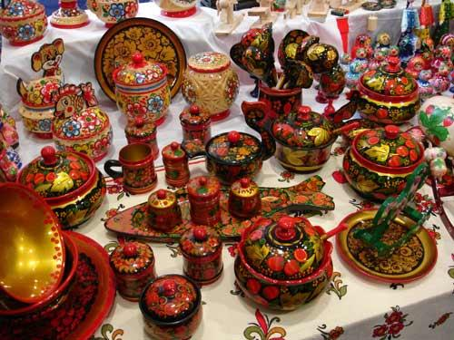
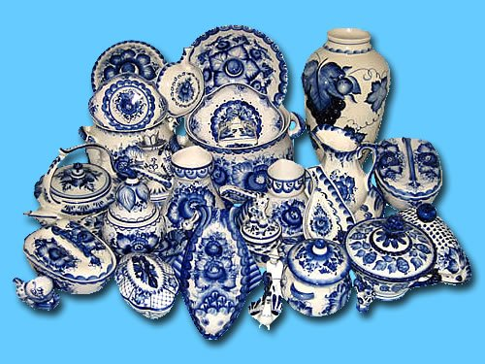
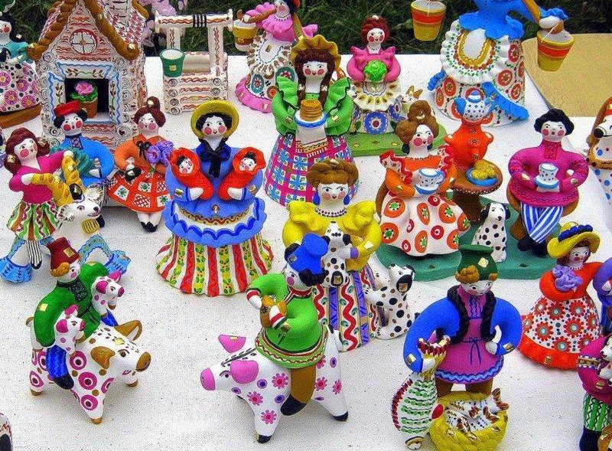
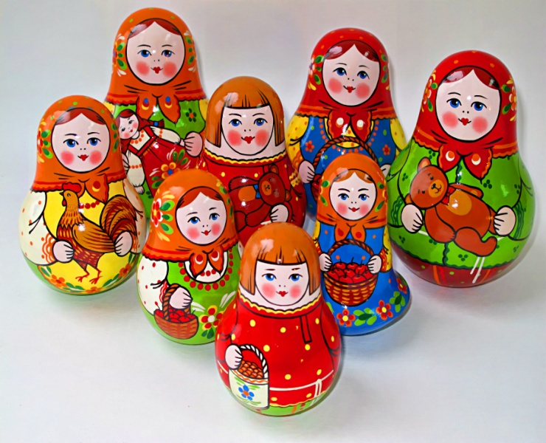
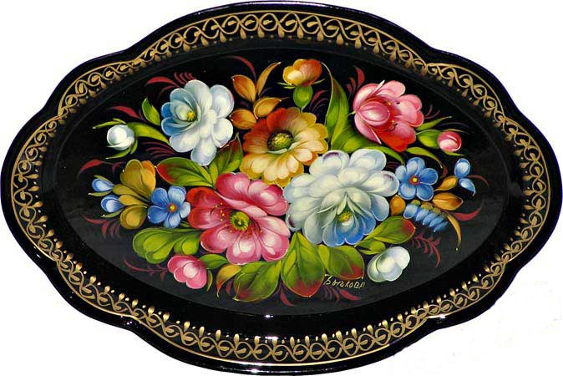
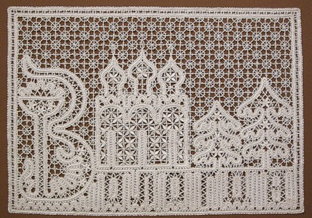
Россия богата своей историей, традициями и народными промыслами. Назови их.

Slide 19
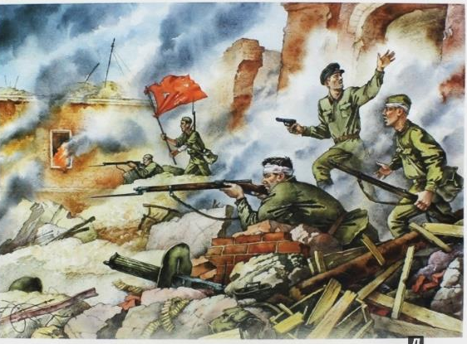
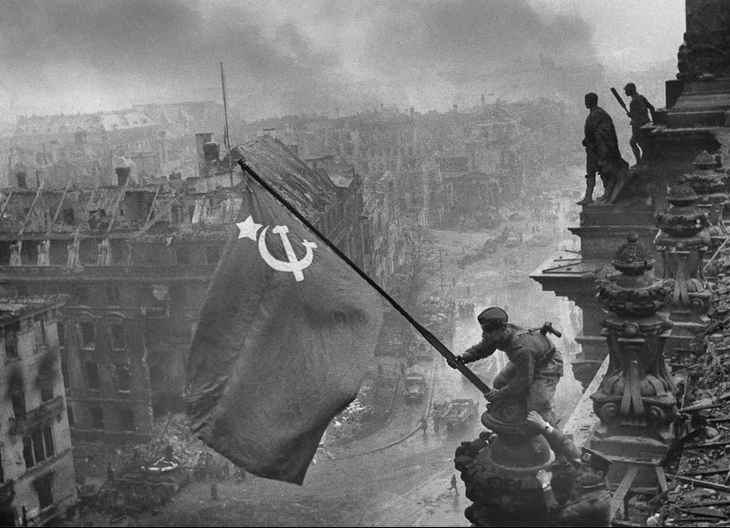
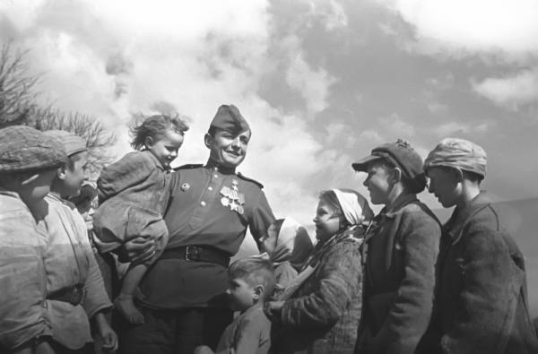
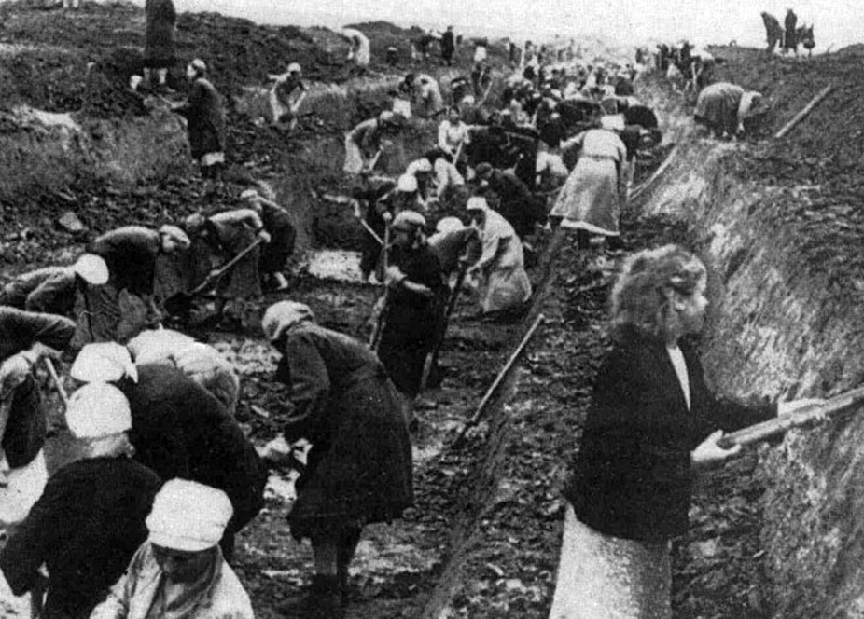
Россия - это страна, победившая во второй мировой войне, спасшая мир от фашизма.

Slide 20
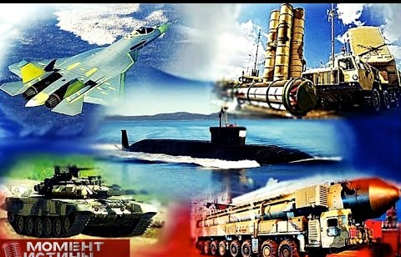
У России мощный военный потенциал: новейшее оружие, современный флот и армия.

Slide 21
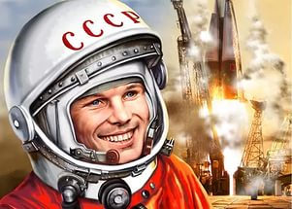
Юрий Гагарин – первый в мире советский космонавт!

Slide 22
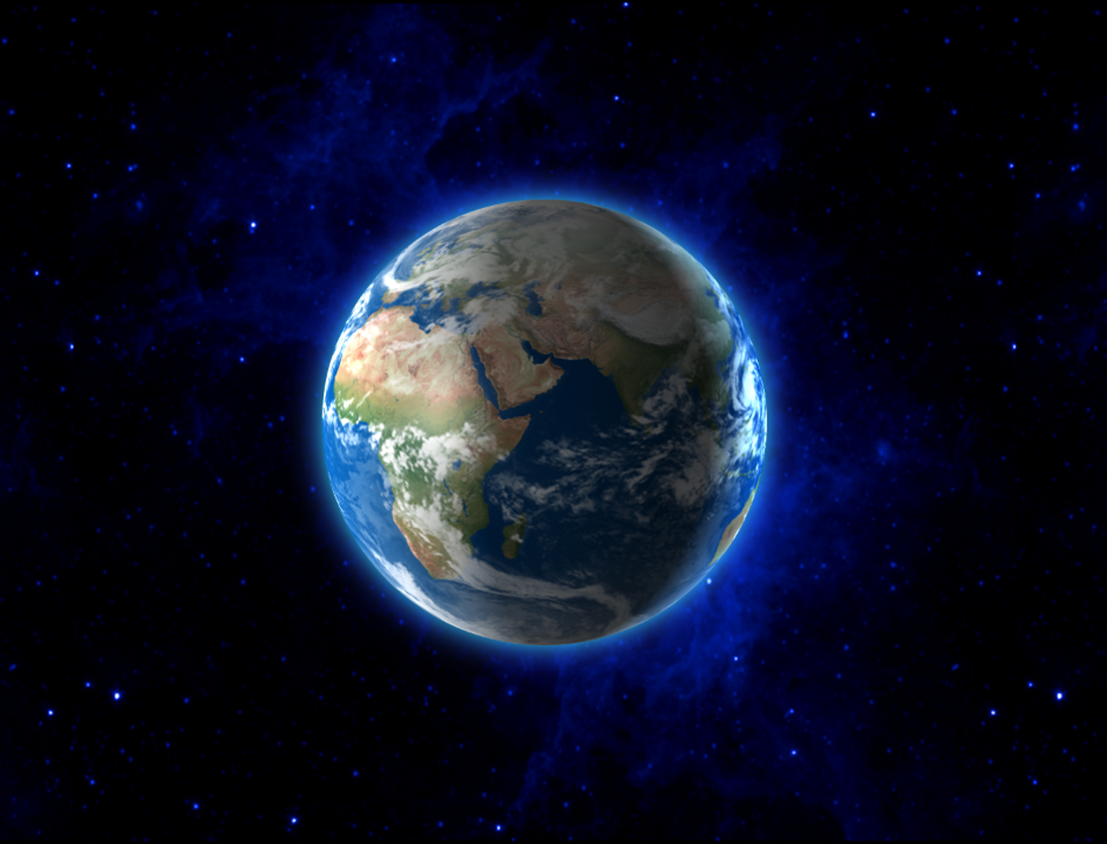

Он самый первый облетел нашу планету на космическом корабле

Slide 23

Россия - это самая великая страна, на территории которой проживает великая нация, говорящая на самом великом языке!
Россия – наша Родина,
И мы гордимся ею!

